Slide 1
NHIỆT LIỆT CHÀO MỪNG CÁC THẦY CÔ GIÁO ĐẾN DỰ GIỜ
MÔN: TOÁN LỚP 1
Giáo viên: PHÙNG THỊ THẢO
TRƯỜNG TIỂU HỌC NGỌC CHÂU

Slide 3
Notes:
Bấm vào từng chậu cây để chọn câu hỏi

Slide 4
Số cần điền vào chỗ chấm là:
11;…; 13; 14.
12

Slide 5
Em hãy đếm và vỗ tay 11 lần.

Slide 6
Số 15 đọc là:
mười lăm

Slide 7
Em hãy đếm tiếp từ 11 đến 16.

Slide 8
Thứ ba ngày 18 tháng 1 năm 2022
Toán
Các số 17, 18, 19, 20 ( tiết 1)

Slide 11
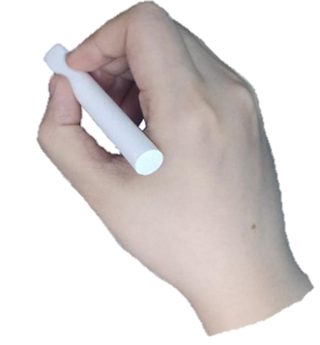

Slide 15
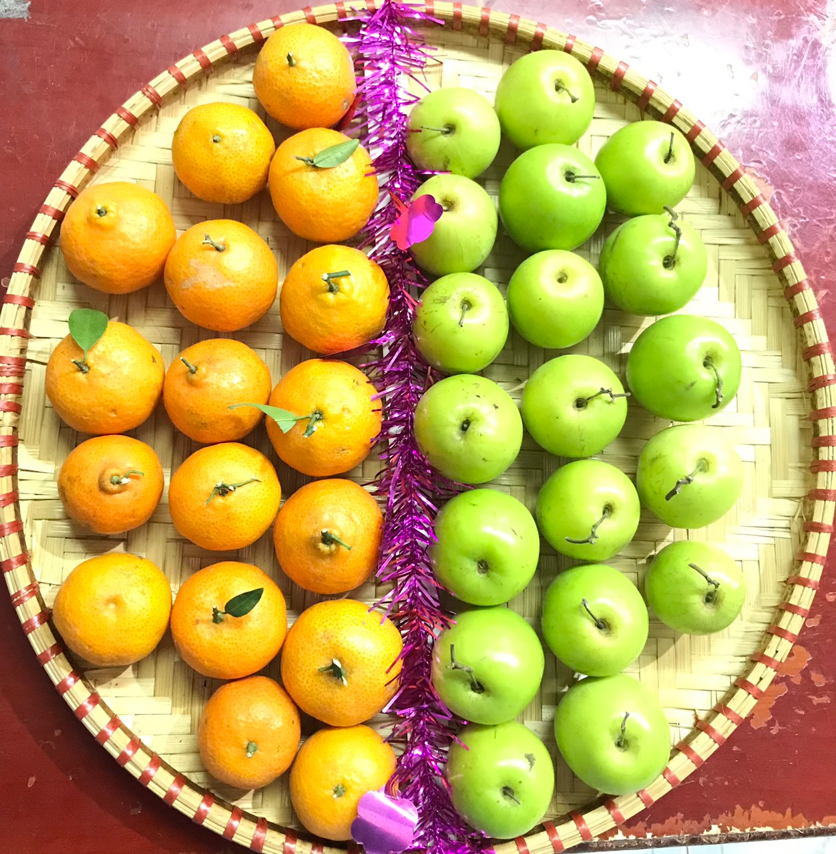

Slide 16
Các bước thực hiện:
+ Bước 1: Đếm số quả.
+ Bước 2: Lấy số que tính.
+ Bước 3: Gài số và đọc số.
+ Bước 4: Viết số vào bảng con.

Slide 18
Bài 1: Số?
17
18
19
20

Slide 19
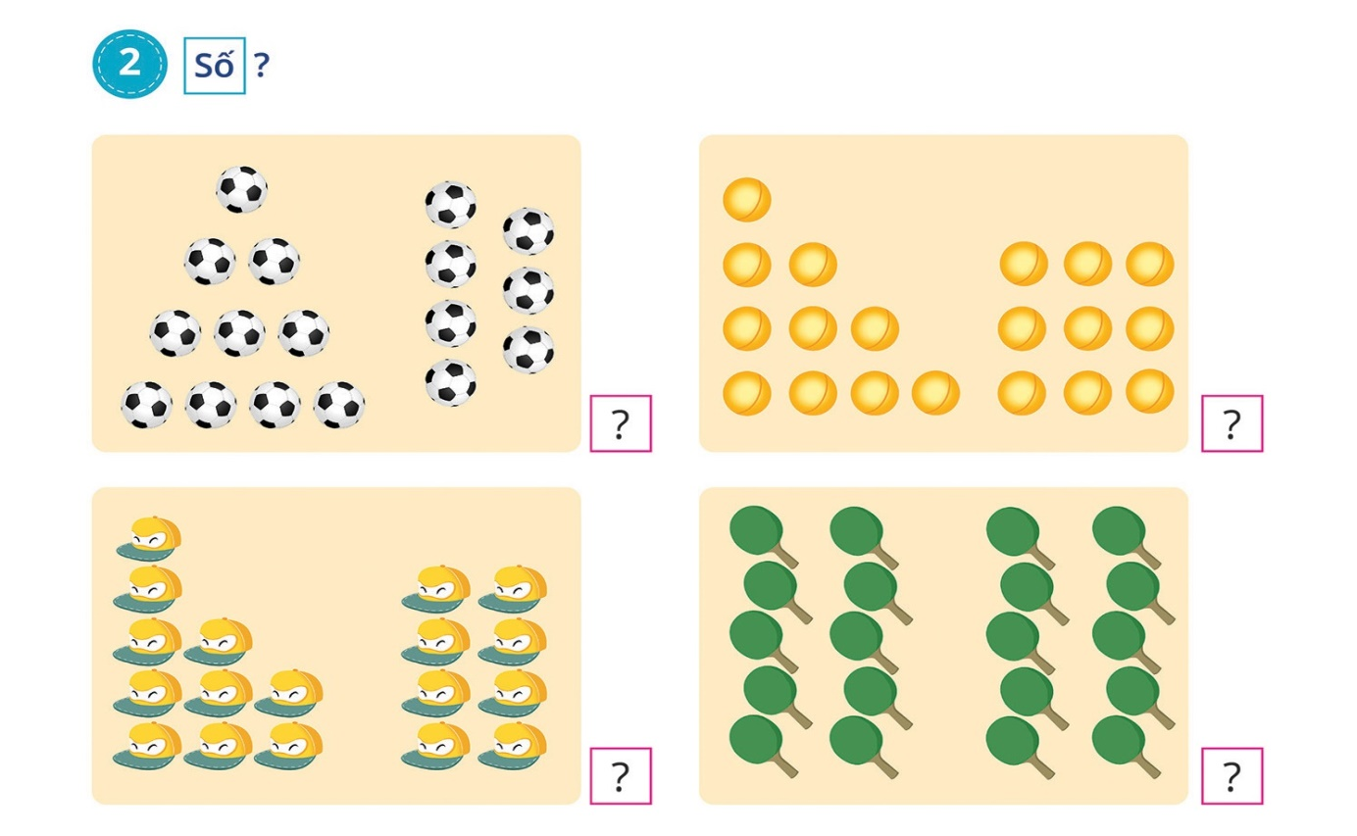
Bài 2: Số?
17
19
18
20

Slide 22
Đọc các số sau:
19, 20, 17, 15, 16.

Slide 23
Đếm lùi từ 20 đến 11.

Slide 24
Đếm số ngón tay của hai bạn.

Slide 25
Đố em đồ vật nào trong lớp có số lượng là 18.

Slide 26
Đố em đồ vật nào trong lớp có số lượng là 18?

